Slide 1



Notes:
اخلاق دانش ورزی

Slide 2
ترجمه قرآن
هدف ترجمه
- ترجمه پذیری قرآن؟
- هیچ ترجمه‌ای نمی‌تواند جایگزین متن عربی قرآن باشد
- مخاطب: فهم لغت / فهم معنا
انواع ترجمه
- ترجمه منظوم مانند: امید مجد۱۳۷۶ش ؛ محمد شائق۱۳۸۰ش
- ترجمه تحت‌اللفظی: قدیمی
- ترجمه مفهومی : ترجمه آزاد، ترجمه‌ تفسیری

Slide 3
عوامل مؤثر در ترجمه
1. ویژگی های شخص یا گروه مترجم از نظر عقیدتی و گرایشات و علمی:
- آشنایی با فن ترجمه، زبان شناسی، اسلوب های کلامی، زبان قرآن: زبان عرفی، علمی، نمادین
- آشنایی با زبان و ادبیات عرب
- آشنایی حدیث، علوم قرآنی و دیگر علوم اسلامی
- آشنایی با تاریخ ادیان، تاریخ صدر اسلام (اسباب النزول)
- آشنایی با علوم متعدد: تجربی (فیزیک، نجوم، زیست شناسی و..) و انسانی (روانشناسی، علوم تربیتی، جامعه شناسی) است.
2. متن، منابع و معیارهای استفاده شده
3. سبک و روش ترجمه
4. زبان و فرهنگ مخاطب
5. زمان ترجمه

Slide 4
انواع منابع در باره واژگان قرآن
فهرستها
المعجم المفهرس لألفاظ القرآن الكريم، محمد فؤاد عبد الباقي
کتاب معجم الادوات و الضمائر فی القرآن الکریم، عبدالحمید مصطفی‌السید، اسماعیل احمد عمایره
معجم الإحصائي لألفاظ القرآن الكريم، دكتر محمود روحاني
منابع لغوی
لسان العرب، ابن منظور
اقرب الموارد، شرتونی
معجم مقاییس اللغه، ابن فارس
العین، خلیل
المعجم الوسیط، جمعی از مولفان
لغتنامه دهخدا
فرهنگ معاصر، آذرتاش آذرنوش

Slide 5
منابع لغت قرآن
ألتّحقیق فی کلمات القرآن الکریم، حسن مصطفوی (14 ج) : (ارجاع کثرت به وحدت)
مفردات الفاظ القرآن ، راغب اصفهانی
مُعجم الفاظ القرآن الکریم ، مَجمع اللّغة العَرَبیة، الهیئة المصریة
قاموس قرآن سید علی‌اکبر قرشی
مجمع البحرین، طریحی
معانی القرآن، فَرّاء / اخفش / زَجّاج
غریب القرآن، ابن قُتَیبه
وجوه و نظائر، تفليسى
دانشنامه ها و تفاسیر
دانشنامه های قرآنی و اسلامی
کتب تفسیری شیعه و اهل سنت

Slide 6
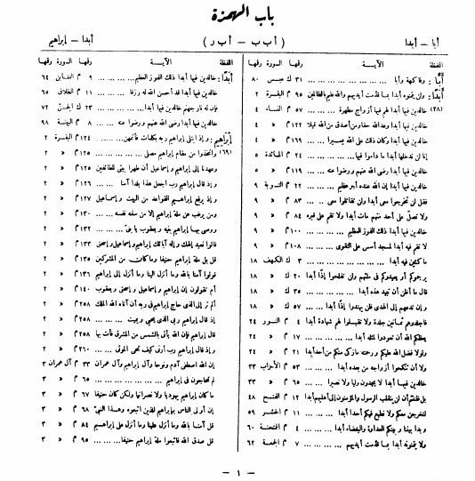
المعجم المفهرس لألفاظ القرآن الكريم، محمد فؤاد عبد الباقي

Slide 7
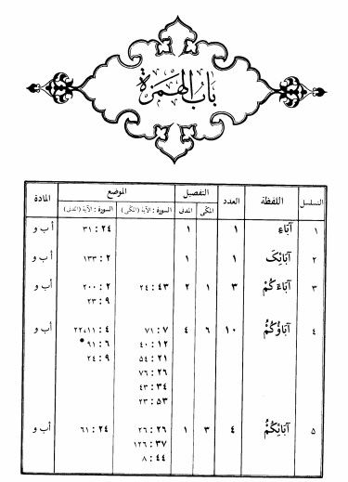
فرهنگ آماری کلمات قرآن کریم – دکتر محمود روحانی

Slide 8
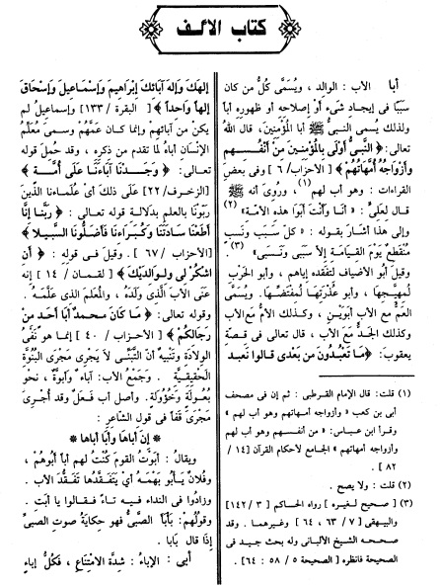
مفردات الفاظ القرآن - راغب اصفهانی

Slide 9
معناشناسی
- حدیث امام علی عليه السلام : إنّ كتابَ اللّهِ على أربَعةِ أشياءَ : علَى العِبارَةِ ، و الإشارَةِ ، و اللَّطائفِ ، و الحَقائقِ . فالعِبارَةُ للعَوامِّ ، و الإشارَةُ للخَواصِّ ، و اللَّطائفُ للأولياءِ ، و الحقائقُ للأنبياءِ
- اصل القُرآن يُفَسِّرُ بَعضُهُ بَعضاً
تردیدی نیست که اجزاء قرآن به عنوان یک کل، پیوند عمیقی با یکدیگر دارد
- همانگونه که برای آشنایی با دیدگاه قرآن در باره هر موضوع، نیاز به تفسیر موضوعی و رجوع به تمام آیات قرآن داریم
برای فهم صحیح و دقیق معنا و مقصود واژگان نیز باید به کاربرد آن واژه و مشتقات آن در سراسر قرآن توجه داشته باشیم
- واژگان و معنا و مقصود و نیز ظاهر و باطن قرآن کریم با یکدیگر ارتباط دارند بنابر این:
فهم معنا و مقصود از واژه به عنوان واحد سازنده جمله در فهم معنای جملات و فهم متن و مقصود گوینده نقش کلیدی دارد
اهمیت این موضوع در ترجمه و برگردان متن به زبان دیگر دو چندان می شود.

Slide 10
نکات کلیدی در معنا شناسی
1. ریشه شناسی: توجه به مبدأ اشتقاق و ریشه صرفی واژه ها و توجه به مؤلفه ها و احاد معنایی یک واژه
در برخی واژه ها همه مؤلفه های معنایی آن در نظر است و در برخی خیر مانند رجل
دقت معنایی واژگان عربی
ذَلِكَ الْكِتَابُ لَا رَيبَ فِيهِ هُدًى لِلْمُتَّقِينَ(البقرة/2) آن کتاب با عظمتي است که شک در آن راه ندارد
قَالَتْ رُسُلُهُمْ أَفِي اللَّهِ شَكٌّ فَاطِرِ السَّمَاوَاتِ وَالْأَرْضِ ....(الإبراهيم/10) رسولان آنها گفتند: «آيا در خدا شک است؟! ....
----
الْحَمْدُ لِلَّهِ الَّذِي خَلَقَ السَّمَاوَاتِ وَالْأَرْضَ ...(الأنعام/1)
الْحَمْدُ لِلَّهِ فَاطِرِ السَّمَاوَاتِ وَالْأَرْضِ ...(فاطر/1)
بَدِيعُ السَّمَاوَاتِ وَالْأَرْضِ ....(البقرة/117)
فَتُوبُوا إِلَى بَارِئِكُمْ ...(البقرة/54)

Slide 11
نکات کلیدی در معنا شناسی
2. شناخت ترکیبات، ضرب المثل ها و اصطلاحات؛ فنون ادبی مانند کنایه، تشبیه و استعاره
- وَلَا تَجْعَلْ يدَكَ مَغْلُولَةً إِلَى عُنُقِكَ وَلَا تَبْسُطْهَا كُلَّ الْبَسْطِ فَتَقْعُدَ مَلُومًا مَحْسُورًا(الإسراء/29)هرگز دستت را بر گردنت زنجير مکن، (ترک انفاق و بخشش منما) و بيش از حد (نيز) دست خود را مگشاي (سخاوت و ببخشش همه دارایی)، تا مورد سرزنش قرار گيري و از کار فروماني!
- وَ لا رَطْبٍ وَ لا يابِسٍ (الأنعام/59): هيج تر و خشكي (جدید و کهن) نيست (يعني هيچ‌چيز نيست).
- أُولُوا الْأَرْحامِ (الأنفال/75): خويشاوندان نسبي
- ایجاز(حذف و قصر): وَجَاءَ رَبُّكَ وَالْمَلَكُ صَفًّا صَفًّا(الفجر/22)
- تعریض: فَإِنْ كُنْتَ فِي شَكٍّ مِمَّا أَنْزَلْنَا إِلَيكَ فَاسْأَلِ الَّذِينَ يقْرَءُونَ الْكِتَابَ مِنْ قَبْلِكَ لَقَدْ جَاءَكَ الْحَقُّ مِنْ رَبِّكَ فَلَا تَكُونَنَّ مِنَ الْمُمْتَرِينَ(يونس/94)
مجاز: يدُ اللَّهِ فَوْقَ أَيدِيهِمْ ...(الفتح/10)

Slide 12
نکات کلیدی در معنا شناسی
3. فهم مقصود واژه و سبک های معنایی آن
القول:
پرسیدن: (قَالَتْ مَنْ أَنْبَأَكَ هَذَا) (التحريم/3)
پاسخ دادن: (قَالَ نَبَّأَنِيَ الْعَلِيمُ الْخَبِيرُ) (التحريم/3)
شکایت کردن، گله کردن: (وَقَالَ الرَّسُولُ يَا رَبِّ إِنَّ قَوْمِي اتَّخَذُوا هَذَا الْقُرْآنَ مَهْجُورًا) (الفرقان/30)
معنا همراه با بار احساسی:
از سر دشمنی و کینه گفتن: (وَ إِنْ تُصِبْهُمْ سَيِّئَةٌ يَقُولُوا هَذِهِ مِنْ عِنْدِكَ) (النساء/78)
از سر غرور و خودپسندی گفتن: (وَ قَالُوا مَنْ أَشَدُّ مِنَّا قُوَّةً) (فصلت/15)
از سر حسادت گفتن: (إِذْ قَالُوا لَيُوسُفُ وَأَخُوهُ أَحَبُّ إِلَى أَبِينَا مِنَّا) (يوسف/8)

Slide 13
نکات کلیدی در معنا شناسی
4. توجه به قبض و بسط مفهومی (تحدید یا تعمیم دایره معنایی واژه)
الرَّجُل
1. مرد: وجاء من اقصي المدينة رجل يسعي (طه/36)
مراد از مفهوم فوق در آيه 2/282 اعمّ از مرد و پسر نوجوان بالغ مي‌باشد.
1ـ1. (شخص): ما جعل ‌الله لرجل من قلبين في جوفه (الأحزاب/4)
2ـ1. (بزرگ، رئيس): يعوذون برجال من‌الجنّ (الجن/6)
3ـ1. (خواجه، صاحب): ورجلاً سلماً لرجل (الزمر/29)
4ـ1. (برده): ضرب الله مثلاً رجلاً فيه شركاء متشاكسون (الزمر/29)
5ـ1. (شوهر): الرجال قوامون علي النساء (النساء/34)
برخي از مفسران اين واژه را در آيه فوق به معني مرد دانسته‌اند و لذا مسئوليّت سرپرستي از زنان را نه‌تنها در خانواده كه در كل جامعه به‌عهدة مردان مي‌دانند.
2. مذكر، جنس مرد: للرجال نصيب ممّا ترك الولدان والاقربون (النساء/7)
الاب
پدر، جد، عمو، معلم، مربی ...

Slide 14
نکات کلیدی در معنا شناسی
5. توجه به بافت و سیاق
فضایی که متن و سخن در آن تولید می شوند. براي دست یابی به فهم صحیح متن افزون بر شناخت معناي واژگان به بافتی که الفاظ در آن قرار می گیرند نیز باید توجه کرد. زیرا گاهی لفظ در ساختار ترکیبی که در آن قرار گرفته، ما را به مفهوم جدیدتري می رساند.
أ. قراین حالیه ، محیط بیرون از متن و سخن(بافت برون زبانی)
مانند اسباب و شان نزول آیات
مانند بافت موقعیتی و فضاي عصر نزول : یعنی شرایط فرهنگی، عقیدتی، اجتماعی، محیطی و سیاسی زمان نزول
ب. قراین مقالیه یا متنی (بافت درون متنی)
سیاق کلمات
مَالِكِ يوْمِ الدِّينِ(الفاتحة/4) (خداوندي که) مالک روز جزاست.
إِنَّ الدِّينَ عِنْدَ اللَّهِ الْإِسْلَامُ ...(آل عمران/19) دين در نزد خدا، اسلام (و تسليم بودن در برابر حق) است.
لَا إِكْرَاهَ فِي الدِّينِ ...(البقرة/256) در قبول دين، اکراهي نيست
سیاق جملات و آیات
مجموع واژگان، جملات، آیات (و حتی سوره ها مانند فیل و قریش) پیش و پس در ساخت معنا و فهم مقصود نقش دارند.

Slide 15


